Slide 1
Школа Инновационных Технологий
КОВАЛЕНКО ДАНИИЛ, натейкина Ирина, чернова Дарья

Slide 2
ЦЕЛИ
Повышение мотивации учеников
Улучшение продуктивности учащихся

Slide 3
ЗАДАЧИ
Сделать 3D модель школы
Разработать интерьер школы

Slide 4
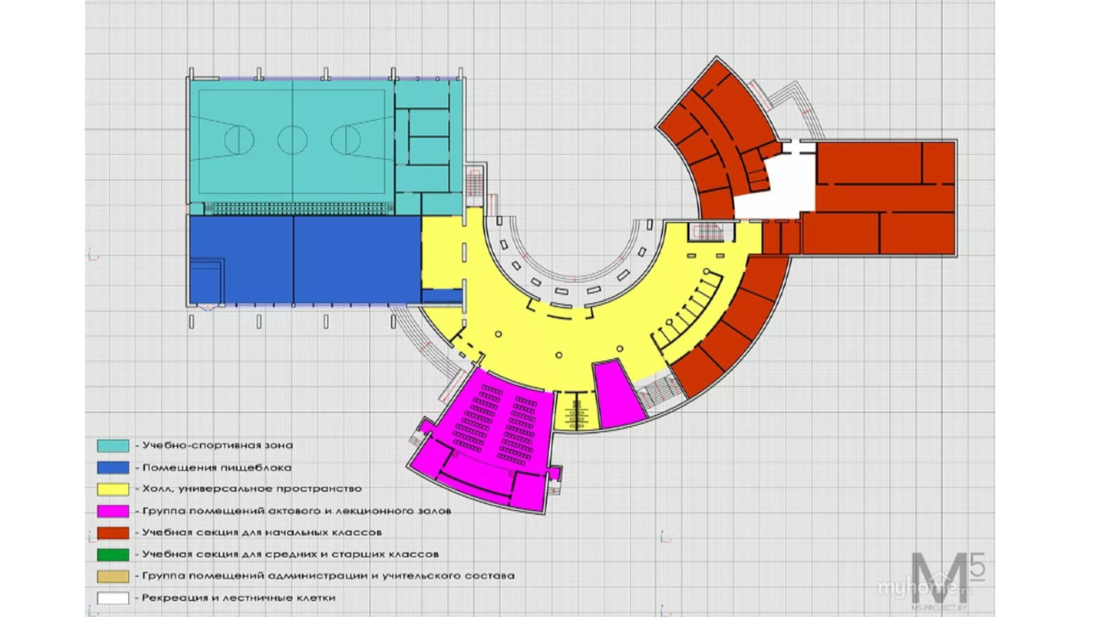

Slide 5


Slide 6
